Slide 1
Трудовое воспитание детей дошкольного возраста
Автор: Скворцова Оксана Анатольевна
воспитатель
МДОУ «Детский сад № 174»
2017 год

Slide 2
Цель трудового воспитания:
формирование положительного отношения к труду у детей дошкольного возраста

Slide 3
Задачи трудового воспитания:
1 группа: помощь ребенку в овладении трудовой деятельности ( в освоении структуры деятельности, приобретении трудовых навыков, умений)
2 группа: развитие личности ребенка в труде ( развитие свойств, качеств личности, формирование взаимоотношений и приобретение социального опыта взаимодействия.

Slide 4
Средства трудового воспитания:
Собственная трудовая деятельность детей.
Ознакомление с трудом взрослых.
Художественные средства ( худ. литература, видео фильмы, презентации, музыка, изобразительное искусство).

Slide 5
Формы организации труда:
Поручение
Дежурство
Общий совместный коллективный труд

Slide 6
Как же объединить все средства и формы организации трудовой деятельности, так чтобы получить положительную динамику воспитания в данном направлении?

Slide 7
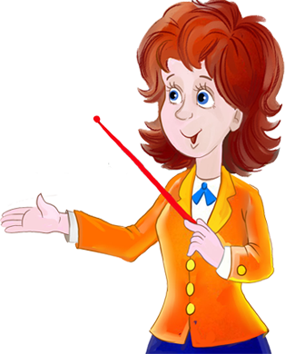
На помощь педагогам приходит технология «Метод проектов»

Slide 8
В марте 2017 года в нашей группе был разработан и реализован познавательный – практико-ориентированный проект «Незнайка выбирает профессию»
Создав эмоционально-положительную атмосферу в группе, мотивацию к действию, подобрав оборудование и материал, подключив родителей,
МЫ ПОЛУЧИЛИ ОТЛИЧНЫЙ РЕЗУЛЬТАТ!
А именно:

Slide 9
- дети активно принимают участие в выполнении посильных поручений и дежурят по группе

Slide 10
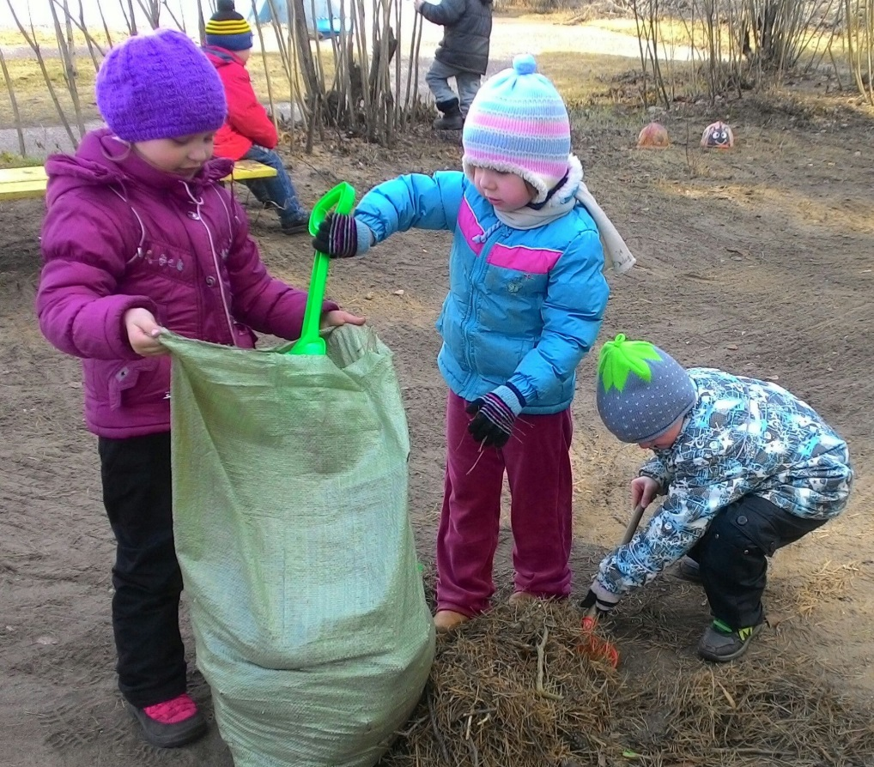
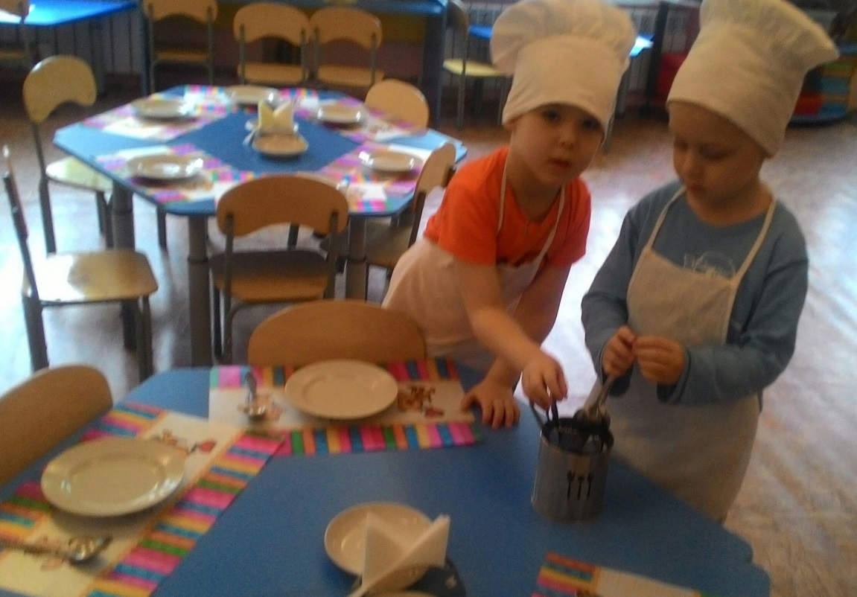
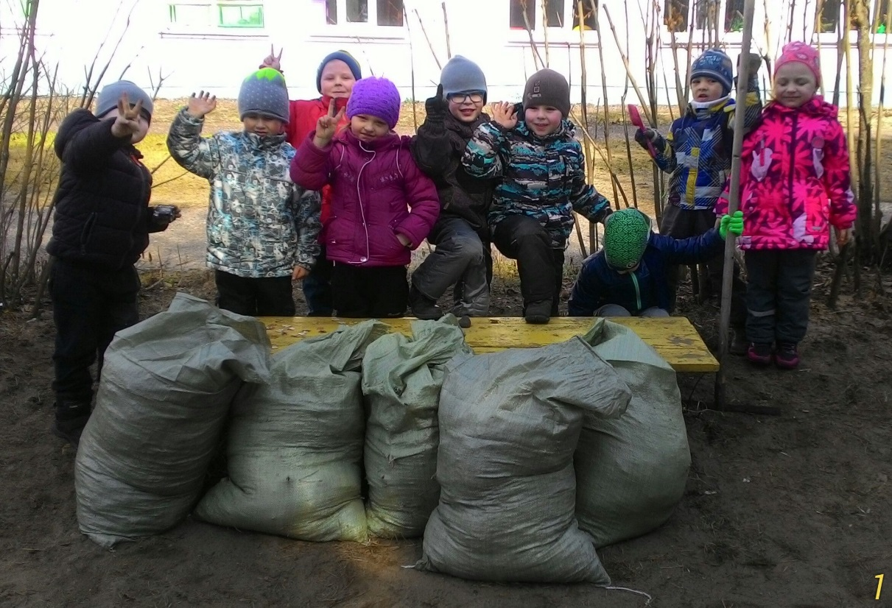

Slide 11
- дети учатся работать в группах, выполнять общее задание, изготавливать коллективные композиции.

Slide 13
- дети были познакомлены с следующими профессиями:

Slide 14
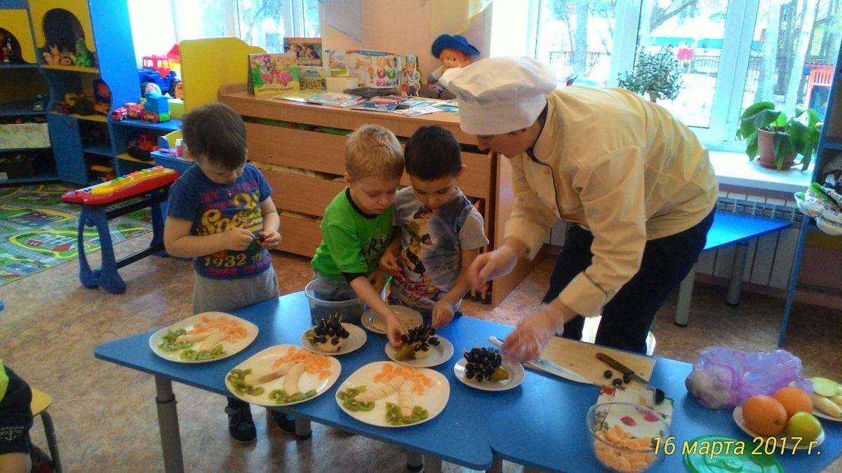
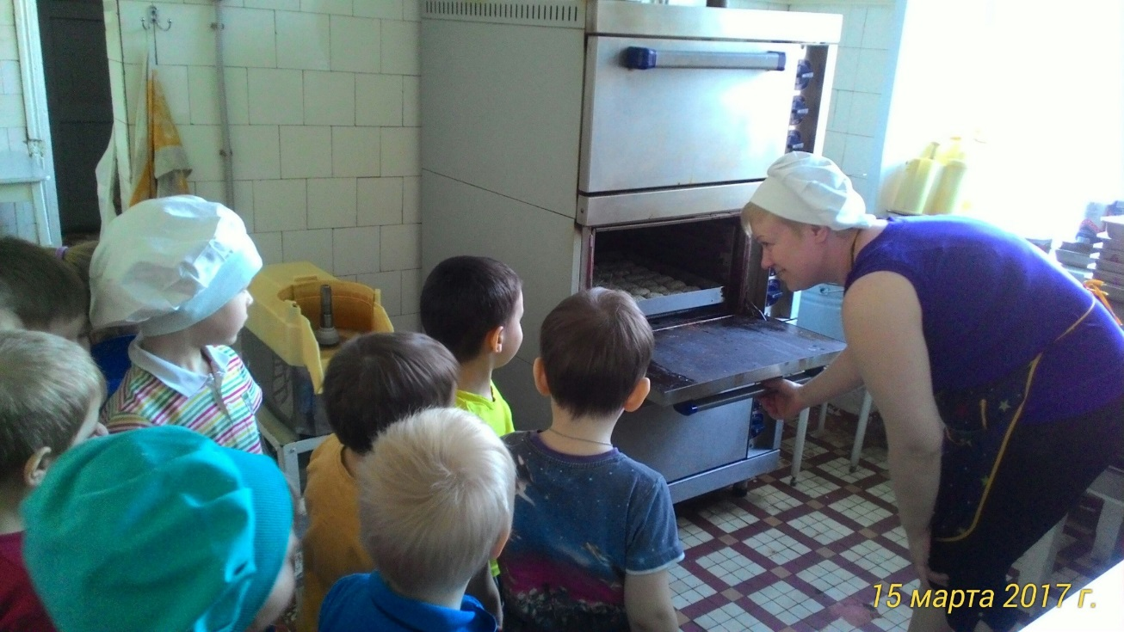
ПРОФЕССИЯ «ПОВАР»

Slide 15
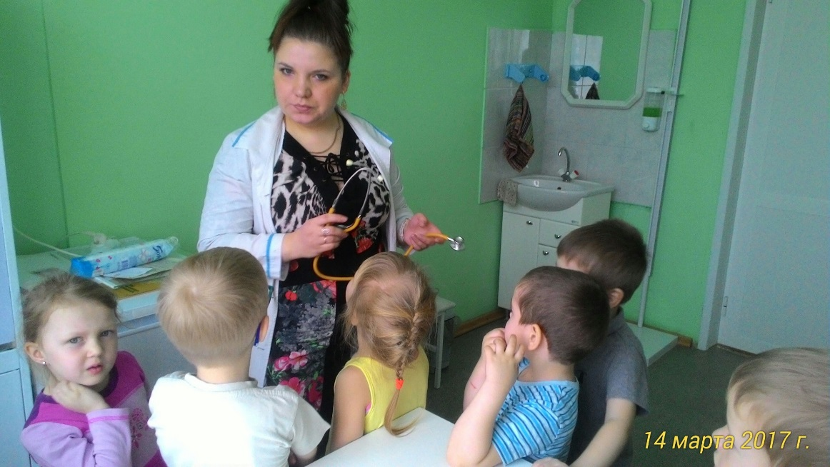
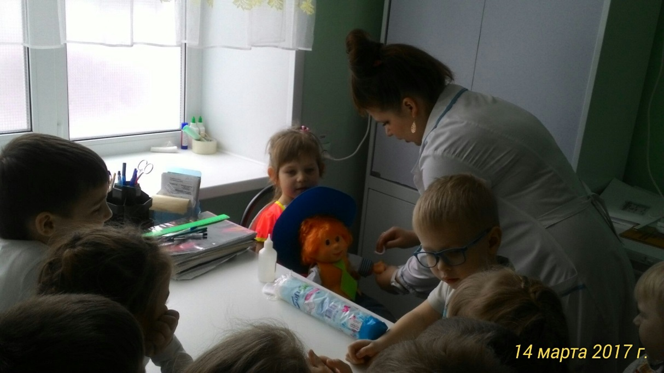
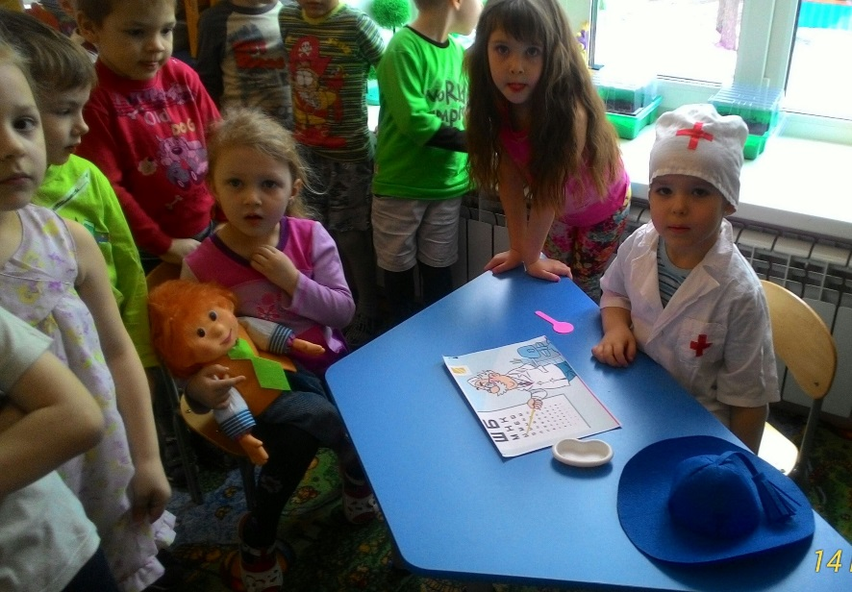
ПРОФЕССИЯ «ВРАЧ»

Slide 16
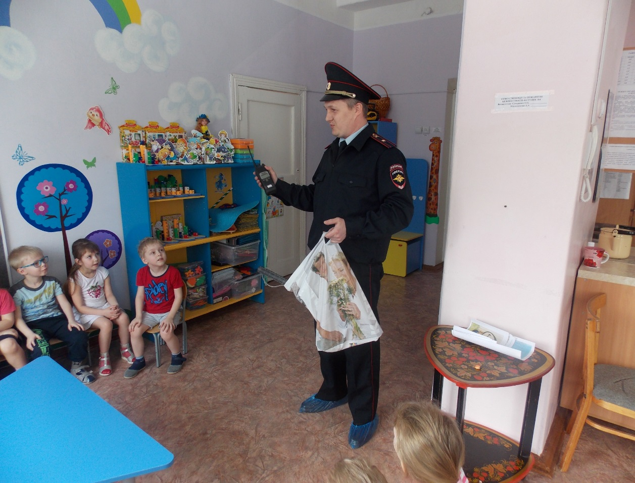
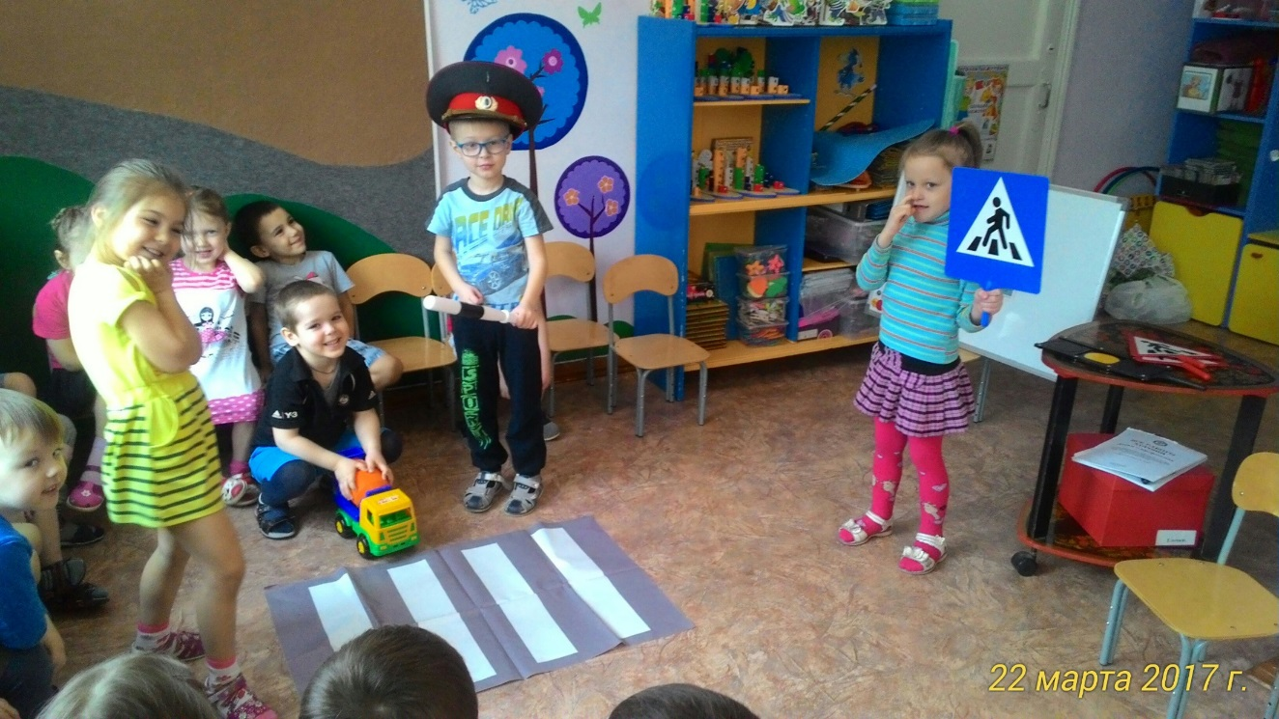
ПРОФЕССИЯ «ПОЛИЦЕЙСКИЙ»

Slide 17
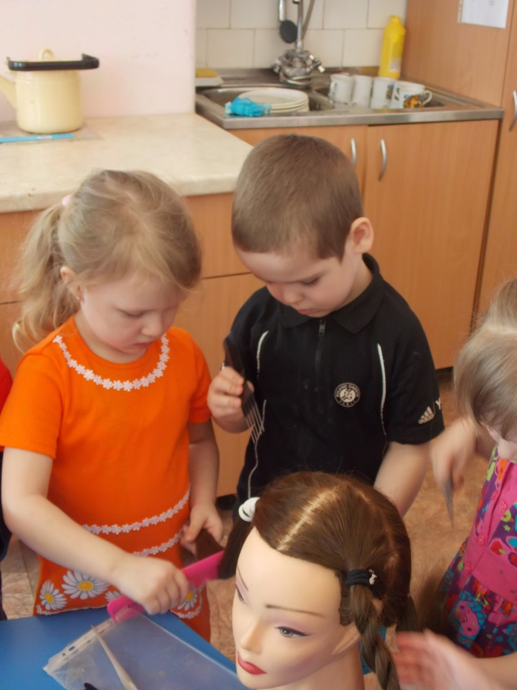
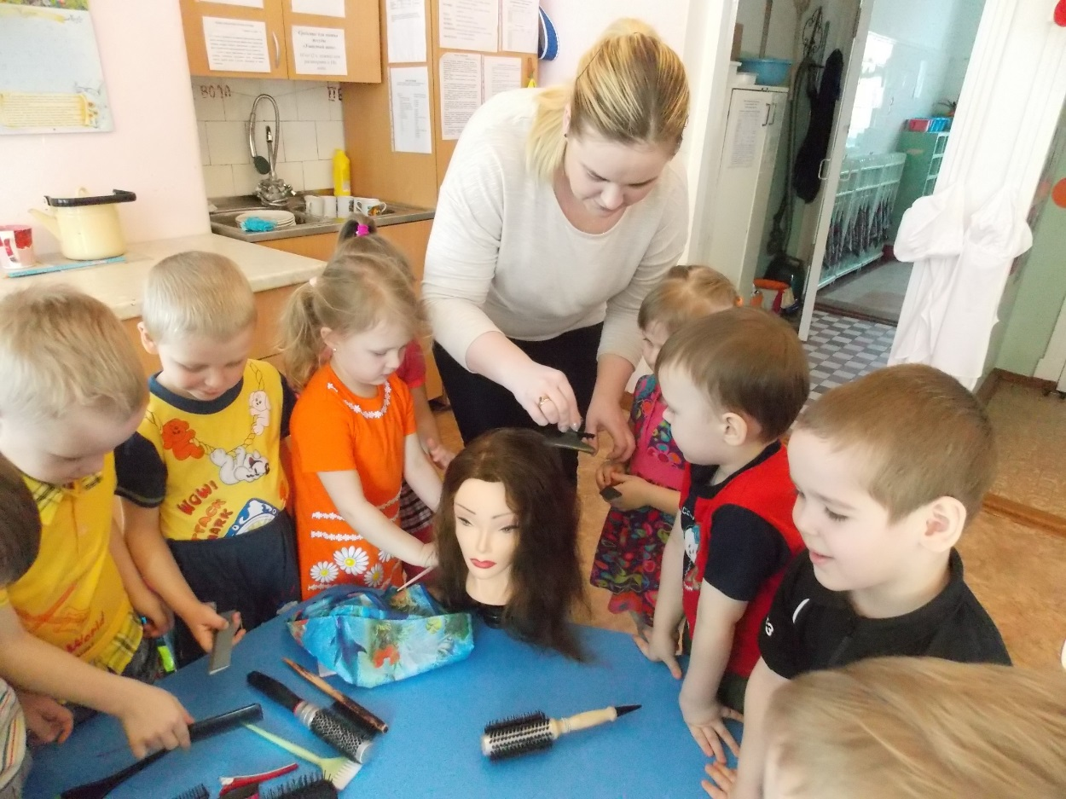
ПРОФЕССИЯ «ПАРИКМАХЕР»

Slide 18
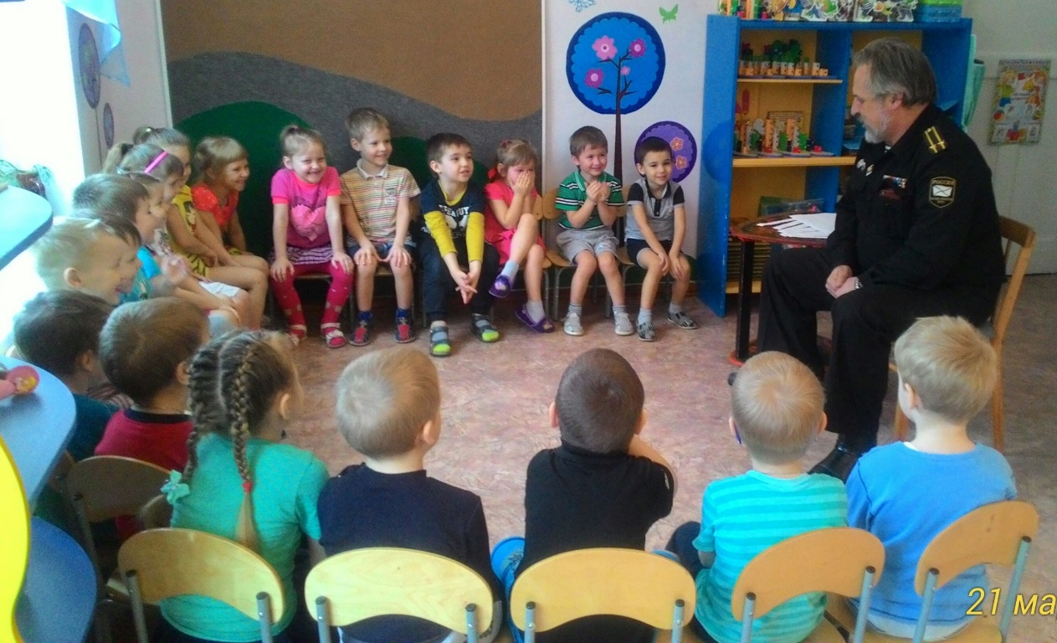
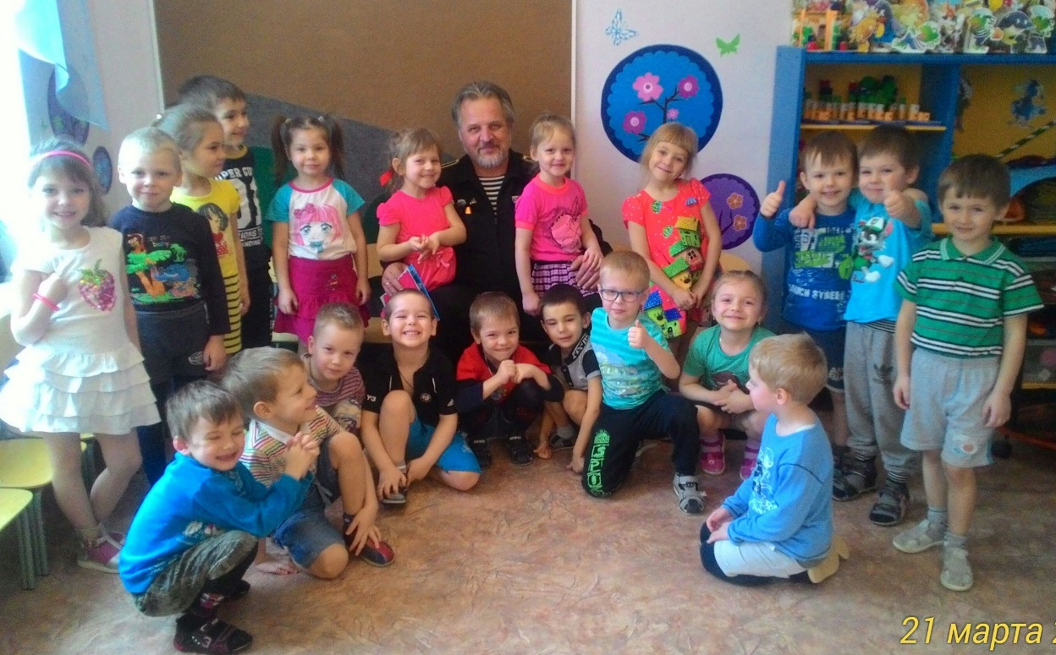
ПРОФЕССИЯ «ВОЕННЫЙ ПОДВОДНИК»

Slide 19
Каждому ребенку была предоставлена возможность рассказать своим сверстникам о профессии своих родителей, а в последствии была организована фотовыставка «Профессия моих родителей»

Slide 20
